Slide 1
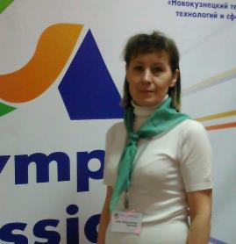
ГОСУДАРСТВЕННОЕ ПРОФЕССИОНАЛЬНОЕ ОБРАЗОВАТЕЛЬНОЕ УЧРЕЖДЕНИЕ
«ПРОФЕССИОНАЛЬНЫЙ КОЛЛЕДЖ г. НОВОКУЗНЕЦКА»
АТТЕСТАЦИОННЫЙ ПОТРФОЛИО
преподавателя
Гавриленко
Елены Врафоломеевны
фото
претендующей на установление высшей квалификационной категории
2018

Slide 2
Содержание
Визитная карточка
Раздел 1. Достижение обучающимися положительной динамики результатов освоения образовательных программ по итогам мониторингов, проводимых организацией
Раздел 2. Достижение обучающимися положительных результатов освоения образовательных программ по итогам мониторинга системы образования, проводимого в порядке, установленном постановлением Правительства Российской Федерации от 5 августа 2013 г. № 662
Раздел 3. Выявление и развитие способностей обучающихся к научной (интеллектуальной), творческой, физкультурно-спортивной деятельности, а также их участия в олимпиадах, конкурсах, фестивалях, соревнованиях
Раздел 4. Личный вклад в повышение качества образования, совершенствование методов обучения и воспитания и продуктивного использования новых образовательных технологий, транслирование в педагогических коллективах опыта практических результатов своей профессиональной деятельности, в том числе экспериментальной и инновационной
Раздел 5. Активное участие в работе методических объединений педагогических работников организаций, в разработке программно-методического сопровождения образовательного процесса, профессиональных конкурсах

Slide 3
Визитная карточка
Ф.И.О. Гавриленко Елена Варфоломеевна
Дата рождения: 16.11.1965г.
Реквизиты приказа о назначении на должность: №172-к от 26.08.2011г.
Квалификационная категория: первая до 25.12.2018г.
Преподаватель дисциплины: общеобразовательная дисциплина математика
Стаж работы: общий – 30 лет, педагогической работы – 26 лет, в данной должности – 7 лет, в данной организации – 7 лет.

Slide 4
Образование

Slide 5
Повышение квалификации
Год | Вид документа (количество часов) | Тема | Название учреждения
2016 | Удостоверение (144 часа) | Инклюзивное и интегрированное образование детей с ОВЗ в условиях реализации ФГОС | АНО «Академия дополнительного профессионального образования»
2017 | Удостоверение (16 часов) | Управление изменениями | ФГБОУ ВО « Кузбасский государственный технический университет имени Т. Ф. Горбачева»

Slide 6
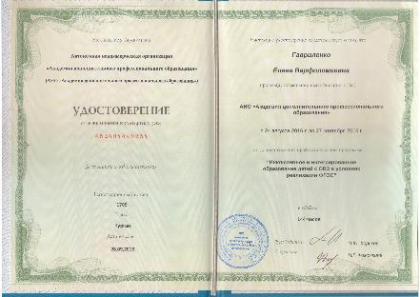
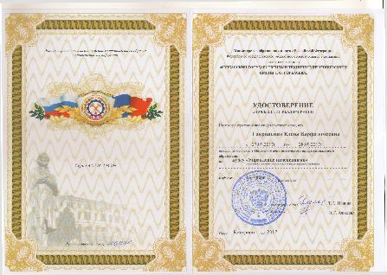

Slide 7
Раздел 1. Достижение обучающимися положительной динамики результатов освоения образовательных программ по итогам мониторингов, проводимых организацией
Уч. год | Кол-во обучающихся | Кол-во освоивших образовательную программу | Имеют оценку «хорошо» и «отлично»
2014-2015 | 114 | 114 | 39
2015-2016 | 140 | 140 | 45
2016-2017 | 123 | 123 | 46
2017-2018 | 139 | 139 | 52

Slide 8
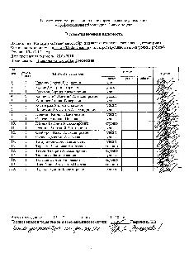
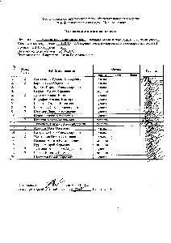
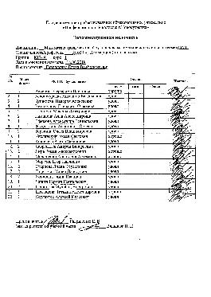
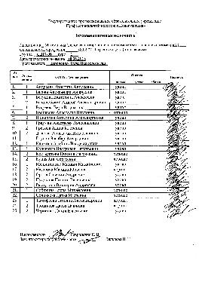
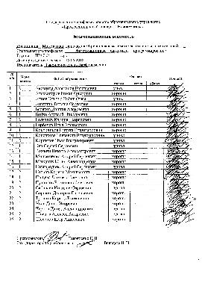
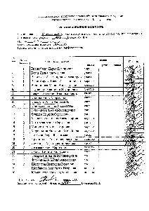

Slide 9
Раздел 2. Достижение обучающимися положительных результатов освоения образовательных программ по итогам мониторинга системы образования, проводимого в порядке, установленном постановлением Правительства Российской Федерации от 5 августа 2013 г. № 662
Результаты защиты дипломных работ
Специальность | Количество работ 2015-2016/ 2016-2017/ 2017-2018 | 2015-2016 уч.г. |  | 2016-2017 уч.г. |  | 2017-20187 уч.г.
 |  | Оценки «3», «4» и «5» | Сред. балл. | Оценки «3», «4» и «5» | Сред. балл. | Оценки «3», «4» и «5» | Сред. балл.
«Коммерция ( по отраслям)» «Экономика и бухгалтерский учет» «Программирование в компьютерных системах» | 3/3/2 | 100% | 4 | 100% | 4,3 | 100% | 4

Slide 10
Раздел 3. Выявление и развитие способностей обучающихся к научной (интеллектуальной), творческой, физкультурно-спортивной деятельности, а также их участия в олимпиадах, конкурсах, фестивалях, соревнованиях

Slide 11
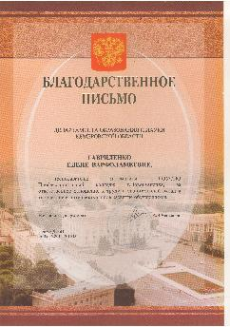
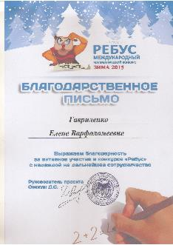
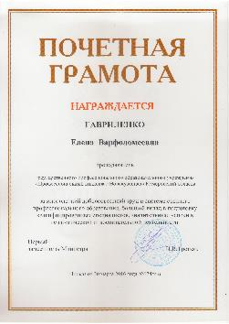
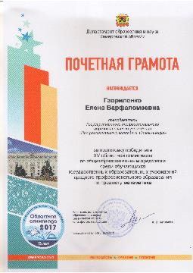

Slide 12
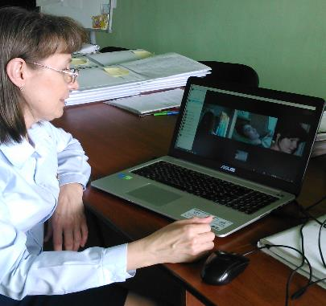
Раздел 4. Личный вклад в повышение качества образования, совершенствование методов обучения и воспитания и продуктивного использования новых образовательных технологий, транслирование в педагогических коллективах опыта практических результатов своей профессиональной деятельности, в том числе экспериментальной и инновационной
Дистанционное обучение обучающихся с ОВЗ

Slide 13
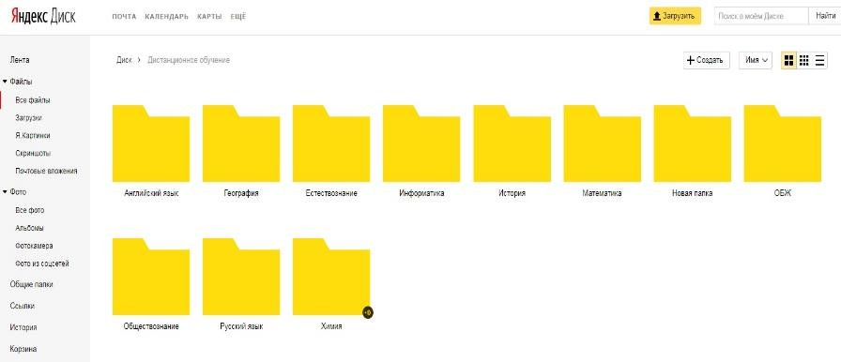
Размещение учебных материалов на Яндекс диске

Slide 14
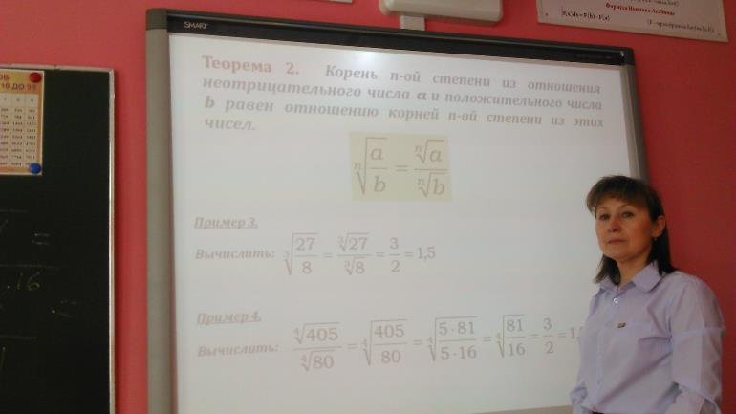
Интерактивный комплекс SMART Board 4000

Slide 15
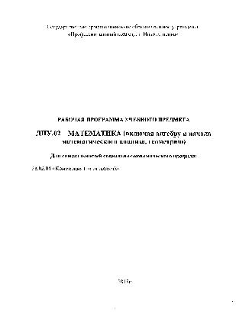
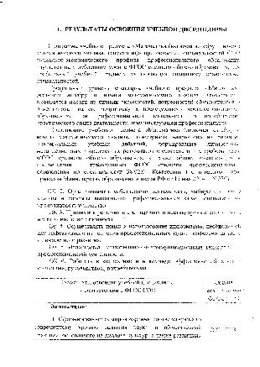
Раздел 5. Активное участие в работе методических объединений педагогических работников организаций, в разработке программно-методического сопровождения образовательного процесса, профессиональных конкурсах

